Slide 1

















PRESENTASI PROJEK AKHIR
Putri Zahara

Slide 2
STOK BARANG

Slide 3
Latar Belakang
Membuat sistem pencatatan stok sederhana.
File CSV solusi praktis untuk menyimpan data dalam bentuk sederhana.

Slide 4
Tujuan
Membuat sistem pencatatan dan menyimpan stok barang.
Menggunakan bahasa Python untuk logika program.
Menyimpan data dalam file CSV.

Slide 5
Tools dan Modul
Python3
VS Code
File .py dan file data .csv
Modul bawaan csv

Slide 6
Struktur File
main.py: Program utama yang berisikan menu dan input
stok.py: Fungsi untuk load, tambah, simpan, dan menampilkan
stok.csv: File untuk menyimpan data

Slide 7
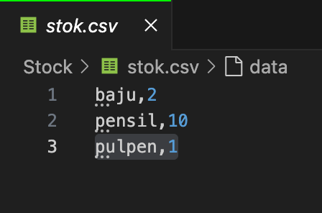
Contoh Isi File CSV
Semua data barang akan tersimpan di file stok.csv dan ditulis dalam bentuk baris “barang, jumlah”

Slide 8
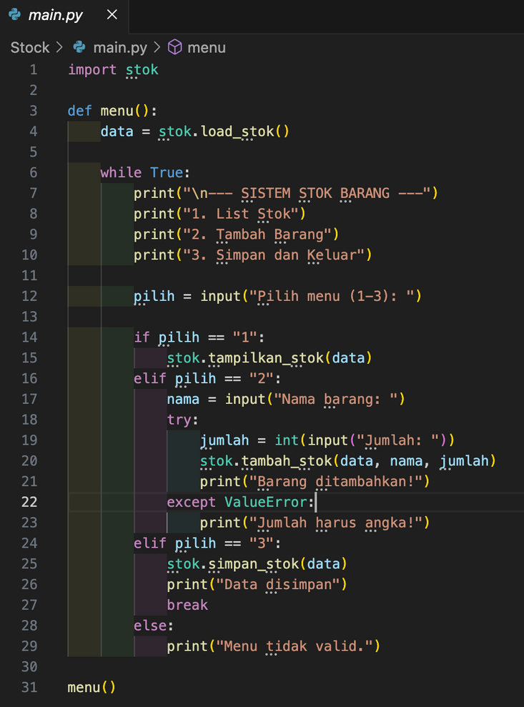
main.py

Slide 9
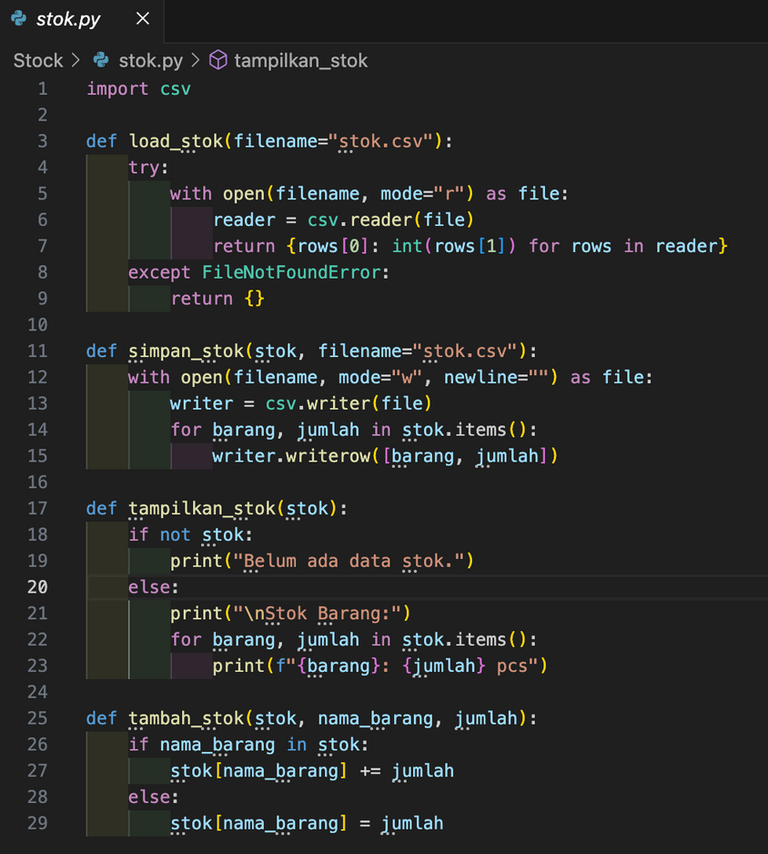
stok.py

Slide 10
stok.csv

Slide 11
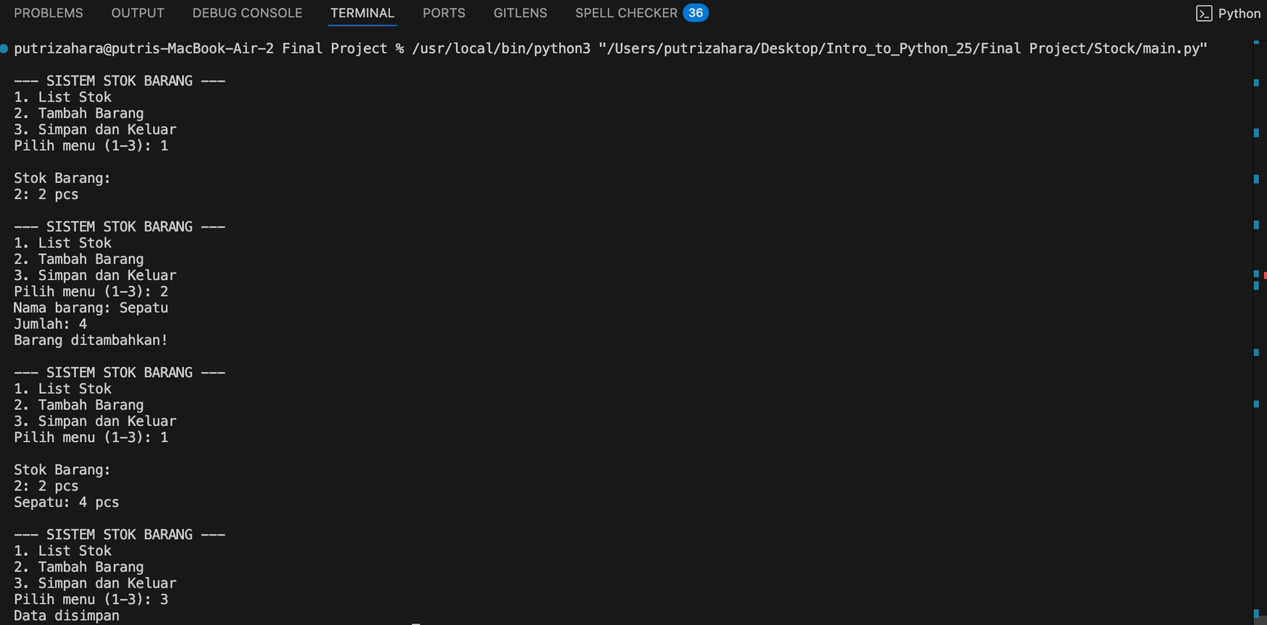

Slide 12
Flowchart
Start → Load file CSV
Menampilkan menu
Pilih: Tampilkan/Tambah/Simpan
Jika Simpan → panggil simpan_stok() → keluar loop
Finish

Slide 13
GUESS THE NUMBER

Slide 14
Latar Belakang
Game sederhana untuk melatih logika.
Melatih untuk belajar loop, if, input, dan random.

Slide 15
Tujuan
Membuat game interaktif di terminal.
Melatih untuk belajar while, if, input, try except, dan random.

Slide 16
Flowchart
Start → Sistem membuat angka rahasia → Loop tebakan
Check tebakan → Kecil/Besar/Benar → Ulang atau selesai
Menampilkan score → Finish

Slide 17
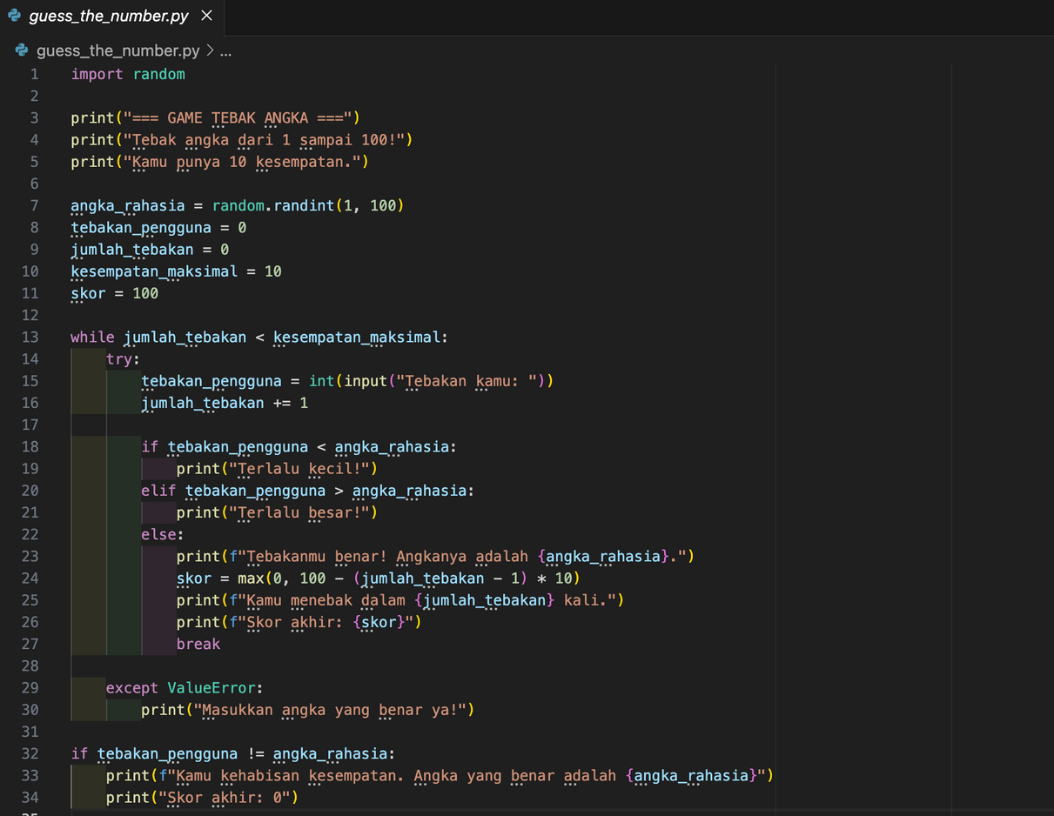
guess_the_number.py

Slide 18
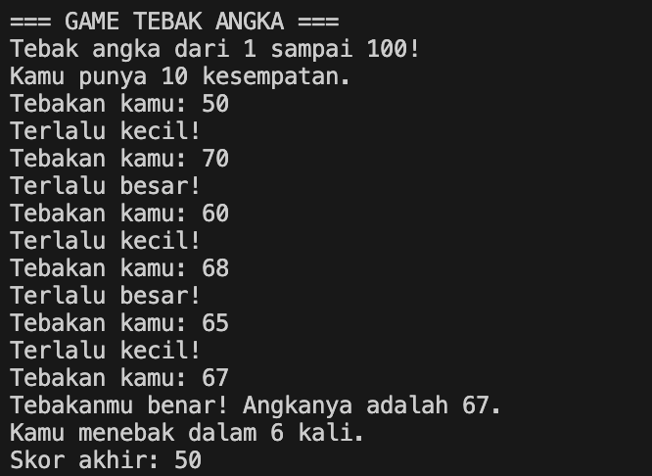

Slide 19
Kesimpulan
Sistem Stok Barang: Belajar file CSV dan fungsi modular
Guess the Number: Belajar loop, kondisi, dan input user

Slide 20
TERIMA KASIH

